Slide 1

单细胞基因组学
识别自闭症中的细胞类型特异性分子变化
HUAZHONG AGRICULTURAL UNIVERSITY
张逸东 2023.11.23

Slide 2
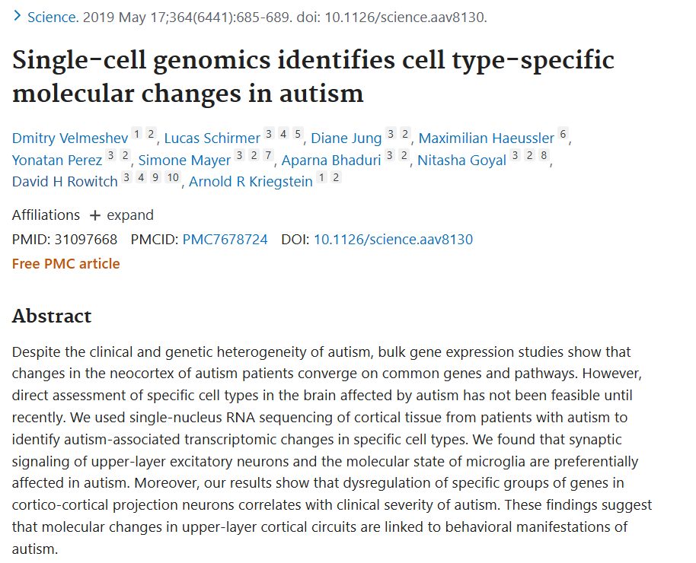
基本介绍
使用单细胞核测序
识别孤独症患者特定细胞类型的转录组变化
摘要指出
1. 孤独症患者的上皮层兴奋性神经元的突触信号传递和小胶质细胞的分子状态受到较大的影响
2. 皮层投射神经元的某些基因集的失调与孤独症的临床严重程度相关。

Slide 3
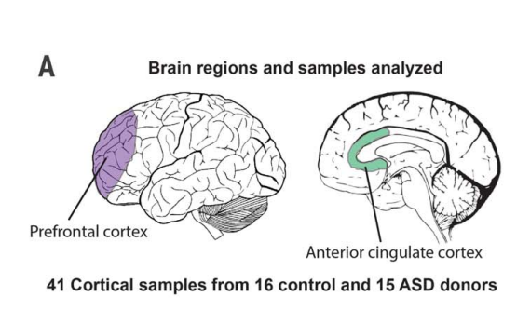
背景知识
ASD：Autism spectrum disorder 自闭症
Seizures: 癫痫，经常和ASD一起出现，这批ASD个体中有一半有该疾病
PFC：prefrontal cortex 前额叶皮层
ACC: anterior cingulate cortex 前扣带皮层
神经系统主要包括神经细胞和胶质细胞

Slide 4
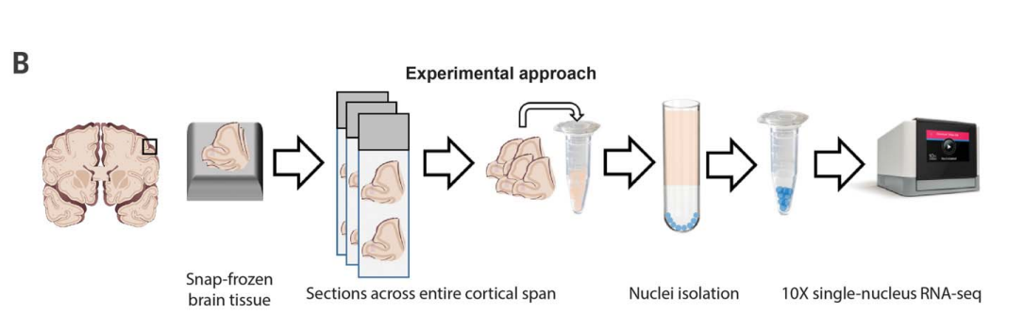
测序数据
54个去世的人，可以分为孤独症，癫痫，共患，正常人4类
2个位置,PFC,ACC
一共118个测序样本，有单细胞核测序，bulk RNA Seq，ASD个体的全外显子测序

Slide 5
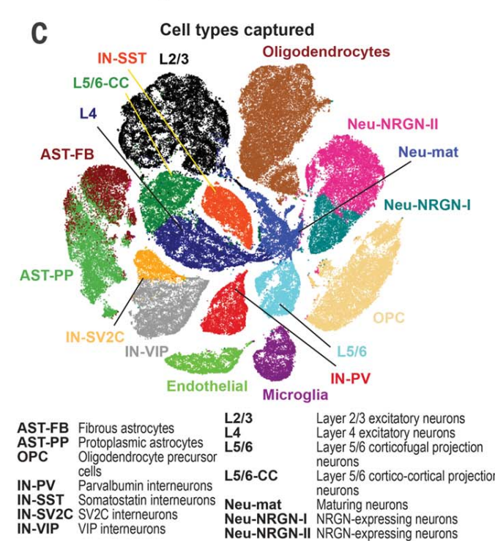
分析与结论
ASD(52003)和Control(52556)一共产生104559个细胞；
由于ASD患者中有一半有癫痫病史，因此使用癫痫(6684)和control(15300)也做了一次单细胞核测序，产生了21984个细胞，用以证明论文所得结论是ASD造成的，而不是癫痫照成的
注释一共分到了17个细胞类型
excitatory neurons：兴奋性神经元
Inhibitory neuronal：抑制性神经元
interneurons:中间神经元
NRGN-expressing neurons：神经颗粒素神经元
glial cell：神经胶质细胞
endothelial cells：内皮细胞

Slide 6
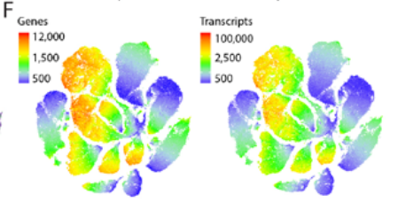
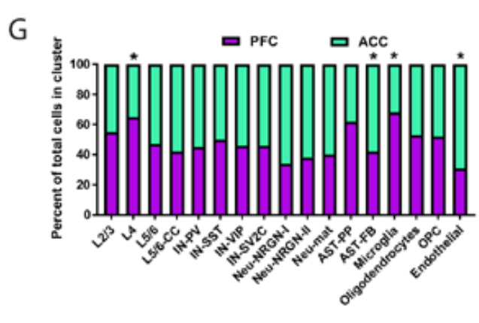
分析与结论
神经细胞的基因数目和表达量比胶质细胞高
不同细胞类型在不同位置的比例可能存在显著差异

Slide 7
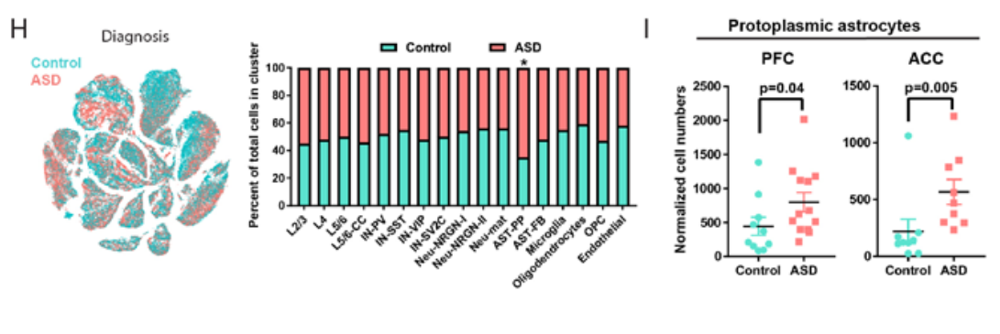
分析与结论
原浆性星形胶质细胞
ASD患者中AST-PP这种星形胶质细胞的比例显著高于Control
并且在PFC和ACC两个位置，ASD样本的AST-PP细胞的数目也要显著高于control样本

Slide 8
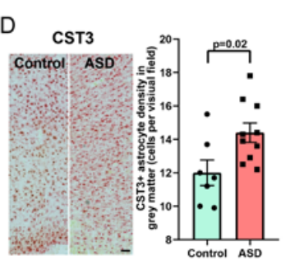
分析与结论
situ RNA hybridization
通过原位RNA杂交验证结果
CST3是AST-PP和AST-FB这两种星形胶质细胞的marker，实验证实ASD样本中星形胶质细胞数目比control高

Slide 9
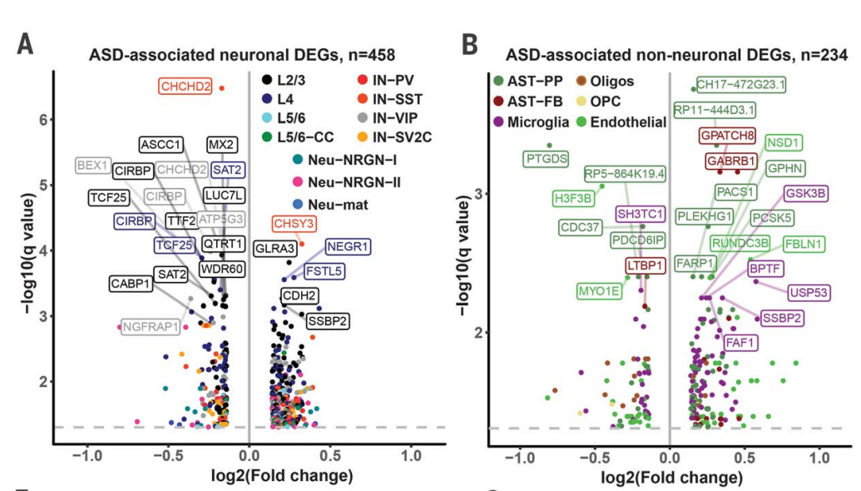
分析与结论
左边是神经细胞
右边是非神经细胞的
点和基因标签的颜色代表不同的细胞类型
Layer 2/3 兴奋性神经元，VIP中间神经元 为负调控；
FB星形胶质细胞，小胶质细胞的高显著差异表达的多为正调控

Slide 10
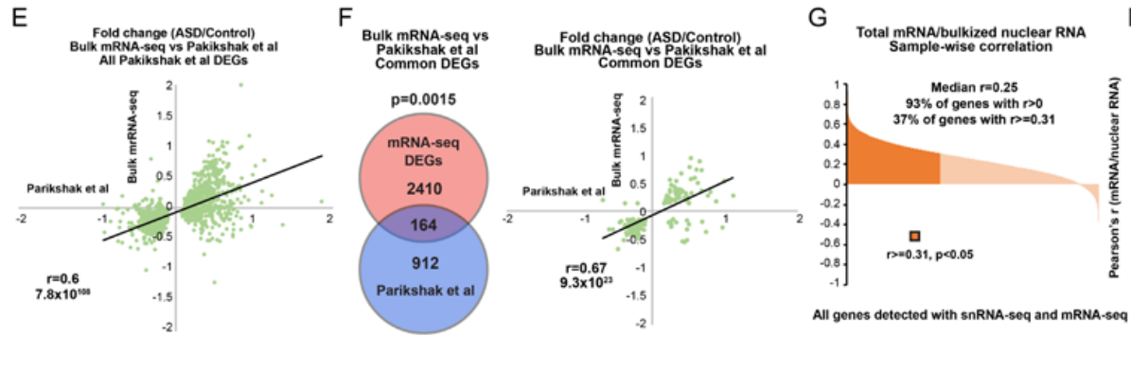
分析与结论
通过自己的bulk RNA seq的差异表达基因和 公共数据集的差异表达基因做相关性分析，对差异表达基因做超几何检验(重叠是否具有显著性)，证明自己的样本具有代表性；
Hypergeometric testing
一种统计方法，用于确定两个集合之间的重叠是否显著。

Slide 11
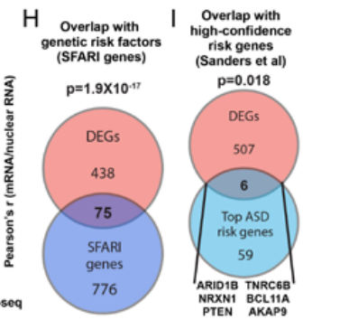
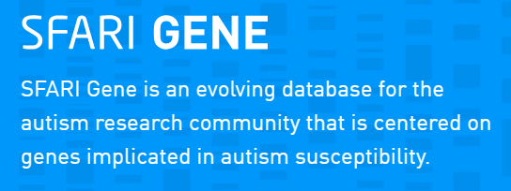
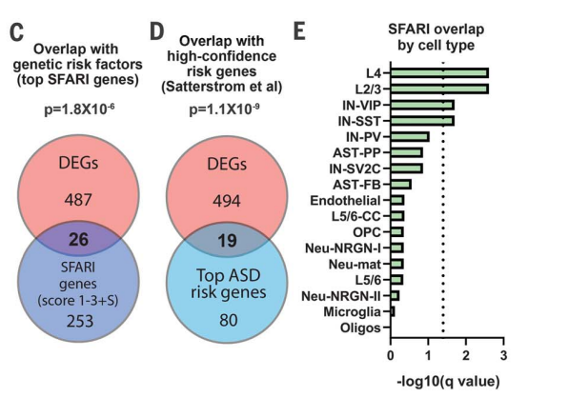
分析与结论
SFARI是一个研究自闭症谱系障碍的相关基因和遗传机制的数据库。
通过和SFARI中与ASD高度相关的基因做超几何分析，证明自己的发现的结果有代表性；

Slide 12
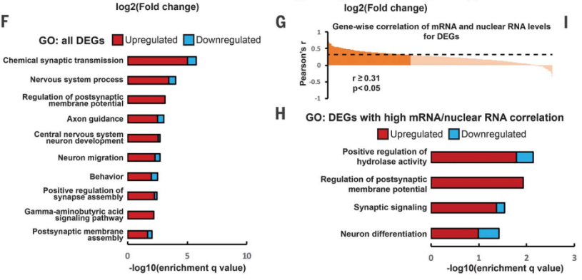
分析与结论
F：对所有差异表达基因做GO富集
H：对与bulk RNA seq显著相关的差异表达基因做GO富集
A：对神经细胞的差异表达基因做GO富集

Slide 13
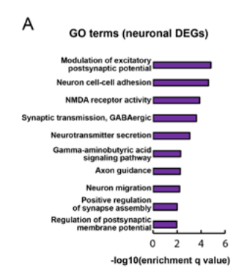
分析与结论
F：对所有差异表达基因做GO富集
H：对与bulk RNA seq显著相关的差异表达基因做GO富集
A：对神经细胞的差异表达基因做GO富集
C(NULL): 对非神经细胞的差异表达基因做GO富集
F和H，F和A富集到的功能存在重合
而F和C却没有
因此作者指出，ASD的差异表达主要体现在神经细胞的分析功能和生物过程上

Slide 14
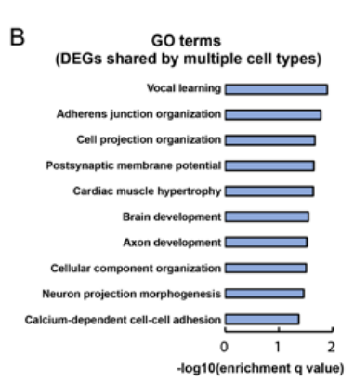
分析与结论
B：对存在于多个不同细胞类型(>=2)的DEG做富集
发现这些共有的差异表达基因和声乐学习、细胞黏附连接组织、细胞突出物组织、大脑发育、轴突发育等GO term相关

Slide 15

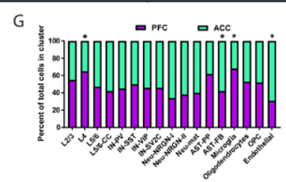
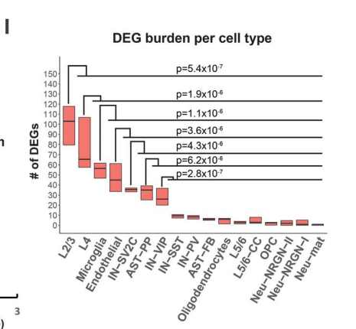

分析与结论
I ：下采样获得相同数目的不同细胞类型的细胞，比较不同类型细胞的差异表达基因的数目
差异表达基因数目前三的细胞类型：
L2/3，L4，小胶质细胞
ASD对大脑的PFC这个位置的影响要多一些

Slide 16
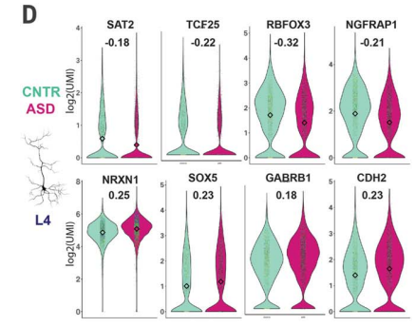
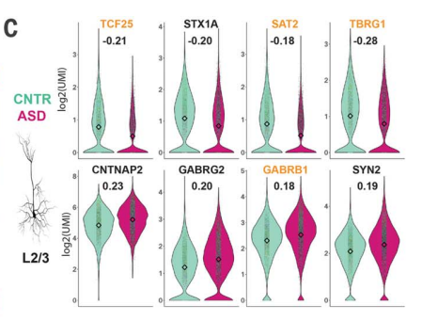
分析与结论
神经元细胞(比如L2/3和L4和VIP)中下调的差异表达基因基因和突触功能以及大脑发育的转录因子相关
橙色的是下调的

Slide 17
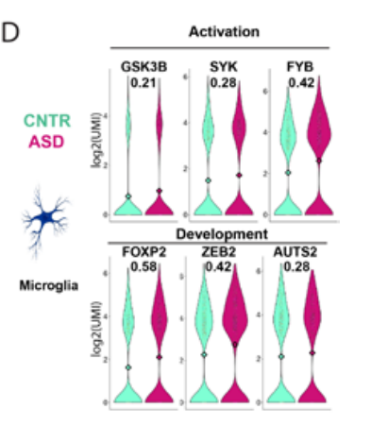
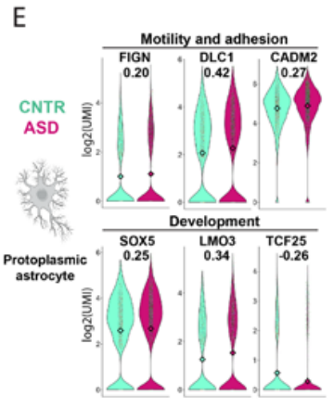
分析与结论
小胶质细胞(Microglia) 的上调的差异表达基因和小胶质细胞的活化以及调节发育过程的转录因子相关
通过Decovolution发现，星形胶质细胞中失调的基因和氨基酸的转运，细胞迁移相关，ASD患者的星形胶质细胞(AST-PP ASD-FB)处于活跃的状态

Slide 18
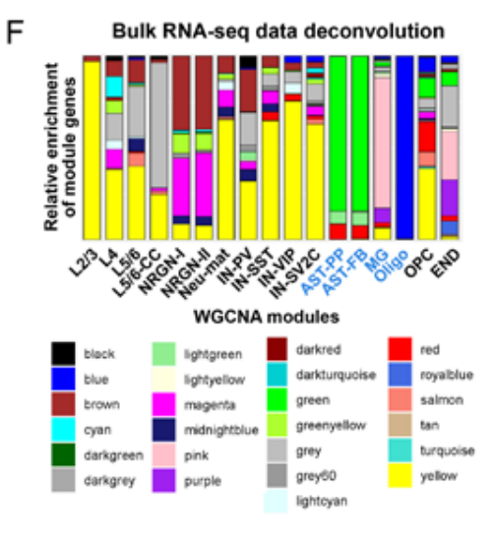
分析与结论
decovolution 解卷积怎么做的？
1. 使用别人较大的ASD相关的bulk RNA-Seq的数据集做WGCNA分析获得共表达基因模块
2. 计算每一个细胞类型中差异表达基因属于各个共表达基因模块的比例
supplement中提到
Co-expression modules often correspond to cell types
使用之前聚类使用的marker基因去和module做Hypergeometric testing，看看overlap是否显著

Slide 19
分析与结论
使用之前聚类使用的marker基因去和module做Hypergeometric testing，看看overlap是否显著
green : astrocytes, both AST-PP and AST-FB
pink : microglia （小胶质细胞）
blue : oligodendrocytes（少突胶质细胞）
该方法区分非神经细胞效果还不错，但是区分神经细胞亚型效果不好。
在L2/3这种细胞类型中，黄色的模块几乎就是全部，但是，在其他神经细胞类型中也有很多黄色模块的基因，因此使用Deconvolution这个方法区分不同神经细胞亚型效果不好

Slide 20
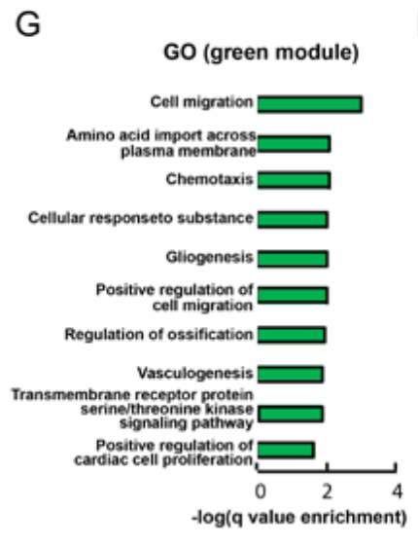
分析与结论
前面结果指出，ASD中星形胶质细胞数目更多。
通过对绿色这个和星形胶质细胞的marker基因高度相关的模块中的差异表达基因做GO富集，发现这些上调的差异表达基因是氨基酸转运所必需的，因此ASD中的星形胶质细胞处于激活状态。

Slide 21
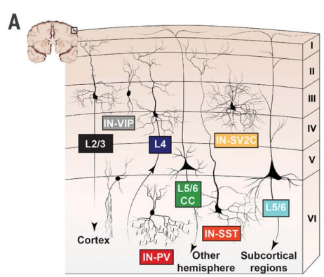
分析与结论
综上：
ASD患者的上皮层位置的神经细胞(L2/3 L4 IN-VIP)的发育和突出信号传导失调;
ASD患者的AST-PP这种胶质细胞的比例显著高于control,并且星形胶质细胞和小胶质细胞的状态存在异常

Slide 22
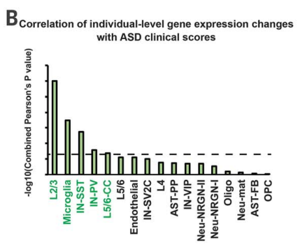
分析与结论
细胞特异性差异基因表达是否和ASD的严重程度相关？
怎么做？
1. 提取每一个细胞类型的差异表达基因
2. 使用ASD个体的差异表达基因的FC值和ASD-R score做皮尔森相关性分析，得到每一个DEG和ASD评分的相关系数和p值
3. fisher检验将一个细胞类型中所有差异表达基因的p值联合起来做显著性检验

Slide 23
分析与结论
结果显示
L2/3神经细胞和小胶质细胞中的DEG的失调和ASD的严重程度最为相关。也就是说在L2/3和小角质细胞中，有更多的差异表达基因和ASD的严重程度具有相关性
但是 文中指出，和严重程度最为相关的差异表达基因并不是差异表达最为显著的基因，差异表达基因的失调程度不能够准确地和严重程度联系起来。
绿色字体的是DEGs和ASD严重程度显著相关的细胞类型

Slide 24
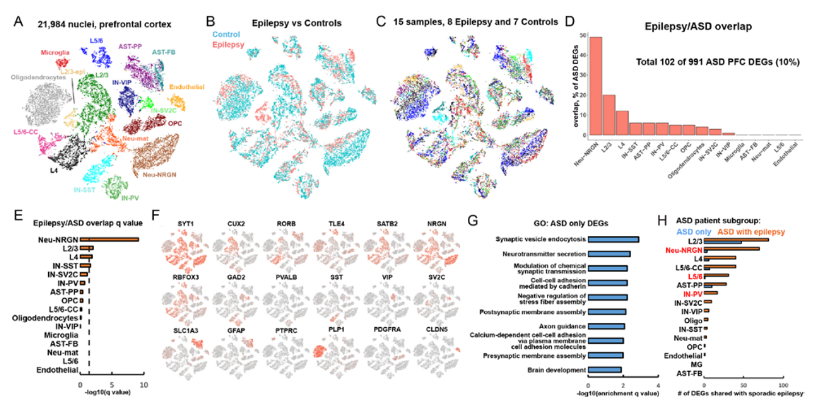
分析与结论
癫痫是ASD的并发症，ASD样本中有一半有癫痫病史
文章最后将只有癫痫的样本的细胞类型特异的差异表达基因和之前的ASD样本的DEG进行各种overlap比较、检验，以证实
大多数分子变化以及作者们确定的核心失调通路在ASD样本中是原发性ASD的结果，而与癫痫无关
通过ASD个体的全外显子测序，表明ASD患者基因组上的变异和转录的失调存在潜在联系

Slide 25
总结
1. 细胞类型特异性分子变化：孤独症（ASD）患者的大脑皮层中，特定细胞类型展示出独特的转录组变化。这表明ASD的分子病理学特征具有细胞类型特异性。
2. 上层皮层兴奋性神经元和小胶质细胞的影响：研究发现，在ASD中，上层皮层兴奋性神经元的突触信号传递和小胶质细胞的分子状态受到显著影响。
3. 与临床严重程度的相关性：某些细胞类型（L2/3,Microgila,IN-SST,IN-PV,L5/6CC）中基因表达的失调与ASD的临床严重程度存在相关性。
4. 特定分子通路的变化：在ASD中，与突触功能、神经元生长和迁移有关的通路受到影响。这些变化主要在上层兴奋性神经元和小胶质细胞中观察到。
5. ASD与癫痫的分子变化比较：通过比较ASD患者和仅患有癫痫的患者的脑组织样本，发现这两种条件在分子层面上存在相似和不同的特征。
6. ASD特有的分子变化：研究指出，ASD样本中观察到的多数分子变化和核心失调途径主要是ASD的原发性病理机制，而不是癫痫造成的

Slide 26
思考
可以进一步孤独症，癫痫，孤独症和癫痫共患的病人各自特有的和共有的差异表达基因模块，找出他们相似的或者各自特有的特征，使用go和KEGG进行注释
解释为何共有，为何特有

Slide 27

谢谢观看！
张逸东 2023.11.23

